Slide 1
DR. Foody StoryBoard
(Mobile ver.)

Slide 2
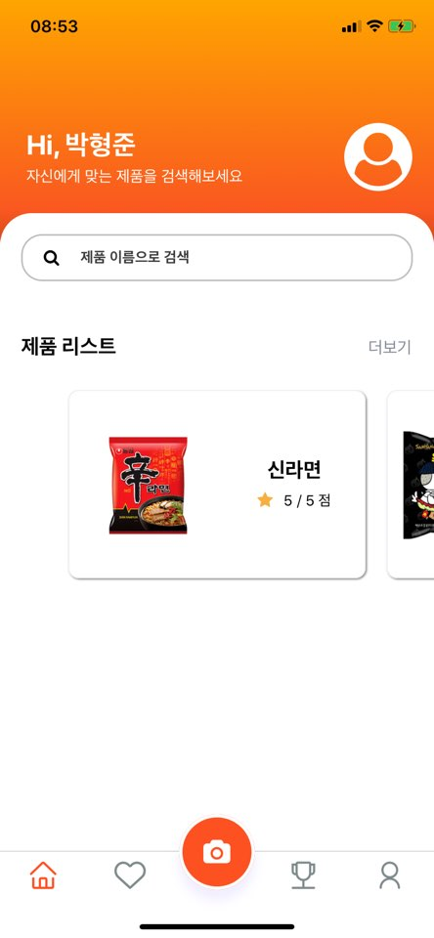
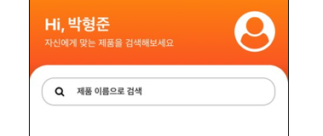


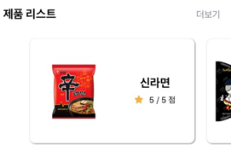

Slide 3

첫 화면
1
Button
⭐️
로그인 할 수 있는 화면으로 넘어감.
2
Button
회원가입 할 수 있는 화면으로 넘어감.
1
LOGIN
2
SIGN UP

Slide 4

1
Input:text
아이디 입력란
입력양식에 맞지 않을 경우
올바른 아이디 입력 요구
로그인
⭐️
⭐️
⭐️
2
Input:text
비밀번호 입력란
LOGIN
PASSWORD
PASSWORD
RESET
RESET
3
Button
로그인이 되고
메인화면으로 감
(1 / 2)
1
입력하신 이메일에서 인증번호를 확인해주세요
비밀번호 재설정
4
비밀번호 재설정
화면으로 감
아이디
email
5
보내기
8
2
password
Input:text
이메일입력하고 해당 이메일에 인증번호 메일보내기
비밀번호
6
5
인증번호
03:00
3
LOGIN
7
확인
설정
6
Input:text
인증번호 입력
비밀번호를 잊지 마세요
비밀번호를 잊지 마세요
4
비밀번호를 잊어버리셨나요?
비밀번호 재설정
7
Button
확인을 누르면 다음화면으로 넘어감
8
Input:text
새로운 비밀번호 입력후 설정버튼 누르면 완료

Slide 5




회원가입(1)
1
Input:text
아이디 입력란
SING IN
Get started for free
⭐️
2
Button
SING IN
Get started for free
아이디 중복 검사
3
Input:text
비밀번호,확인 입력란,
7
성별
4
Input:text
닉네임 입력란
6
남성
여성
5
Button
1
ID
닉네임 중복 검사
중복
2
8
1997
연령
6
Button
PW
1996
1995
유저 사진 등록
3
7
Button
PW(CHECK)
성별 선택
대한민국
국적
일본
미국
8
DropDown
4
NICKNAME
연령과 국가 선택
중복
5
9
Swiper
9
슬라이드 하여 다음페이지 이동

Slide 6


1
Button
종교/원재료 별
입력양식 선택가능
회원가입(2)
2
Select
SING IN
Get started for free
SING IN
Get started for free
문자로 검색 가능
⭐️
⭐️
SING IN
Get started for free
⭐️
3
Button
해당 종교 클릭 시
해당되는 원재료를
선택 리스트에 추가
기피 원재료
기피 원재료
기피 원재료
1
빠른 선택
리스트
빠른 선택
리스트
빠른 선택
리스트
2
6
4
Chips
클릭 시 스타일변화
X 클릭 시 제외
3
할랄
육고기
할라피뇨
육고기
하람
5
야채
토마토
야채
생선
오이
5
Button
힌두교
생선
클릭시 modal 창
이동 – 세부 선택
시크교
견과류
콜라비
견과류
비건
과일
양상추
6
modal
과일
선택 리스트
선택 리스트
세부 선택창
- 중복 선택 가능
4
브로콜리
소
개
계란
오이
브로콜리
7
양파
선택 완료
7
Button
제품 검색 시 기피 원재료를 체크해드립니다.
제품 검색 시 기피 원재료를 체크해드립니다.
제품 검색 시 기피 원재료를 체크해드립니다.
기존 페이지 이동,
선택 리스트에
해당 원재료 추가

Slide 7
회원가입(3)
⭐️
SING IN
Get started for free
맛 선호도
해당 수치에 따른 제품들을 추천해드립니다.
1
Slide Bar
1
각 맛의 정도를 나타냅니다(0~5)
매운맛
단 맛
신 맛
2
Button
쓴 맛
지정된 내용들을 저장 후 로그인 화면으로 이동
짠 맛
2
CREAT ACCOUNT

Slide 8


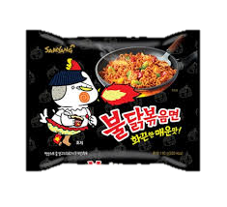
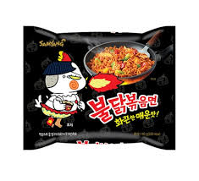




메인페이지
1
유저 사진과 이름 나타냄
사용자 위치정보를 받아와
현재 위치한 국가를 표시
1
User
한국에 있습니다!
원재료 정보와 맛 정보를 한눈에
2
Button
클릭 시 제품 조회 페이지로 이동
3
Button
클릭 시 검색 페이지로 이동
2
한눈에
- Food List -
DB에 저장된 음식 리스트를 나열
클릭 시 진단페이지로 이동
4
4
제품 조회
불닭볶음면
4/5
3
5
TapNavigation
지정된 버튼을 클릭하면
해당 페이지로 이동
5

Slide 9

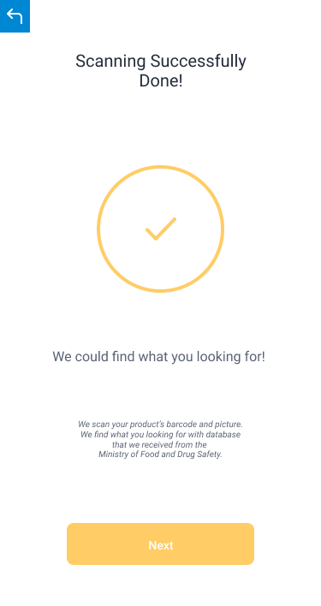
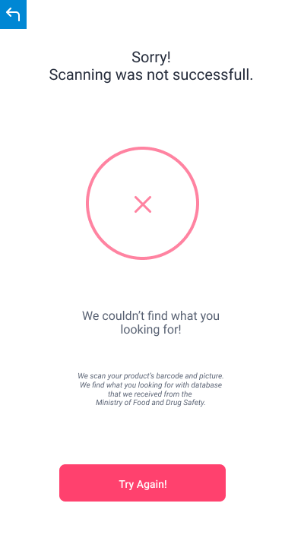
제품 조회
1
Button
클릭 시 사진촬영
5
2
Button
클릭 시 갤러리에 있는 사진을 가져옴
성공
실패
2
3
Button
성공 시 화면에 출력
클릭 시 관련 상품에 대한 진단페이지로 이동
4
Button
실패 시 화면에 출력
클릭 시 제품조회 페이지로 이동
6
해당 영역에 맞춰 촬영해 주세요
5
Button
클릭 시 메인페이지로 이동
3
4
6
가이드라인에 맞춰 사진을 찍도록 경고메시지 출력
3번 실패 시 바코드를 입력 받도록 “바코드를 찍으세요” 문구로 변경해 출력
1

Slide 10

진단 페이지 - 원재료
1
Text
해당 제품의 상품명
2
Img
해당 제품 리뷰의 별점평균을 계산하여 해당하는 이미지 출력
6
1
불닭볶음면
2
4
3
Img
해당 제품의 사진
3
7
4
Navigation
지정된 버튼을 클릭 시
해당 스택으로 이동
4
맛
원재료
리뷰
5
마늘, 볶음참깨, 면: 소맥분(미국산), 변성전분, 팜유(말레이시아산), 활성소맥글루텐(프랑스산), 정제염, 미감에스유, 면류첨가알칼리제(산도조절제), 구아검, 비타민B2, 구연산, 녹차풍미유, 스프: 정제수, 간장, 정백당, 그릴치킨농축액, 치킨향분말, 대두유, 하바네로맛시즈닝, 양파, 고추분, 고추씨향미유, 맛베이스에스, 매운고추베이스분말, 지미강화육수분말, 변성전분, 탈색칠리추출물, 파프리카추출물, 후추분, 치킨카레맛베이스, 유산균발효분말, 구운김
Text
해당 제품의 원재료 출력
기피 원재료의 경우 빨갛게 표시하여 우선적으로 표시함
5
6
Button
클릭 시 메인으로 이동
7
Button
클릭 시 찜한제품 등록,
색 변경

Slide 11

진단 페이지 - 맛
불닭볶음면
4
1
Img
클러스터 결과에 따른
이미지 출력
예 ) 매운맛 – 고추
2
Text
클러스터 결과에 따른 텍스트 출력
맛
원재료
리뷰
1
2
3
Img
클러스터 결과에 따른
이미지 출력
매움 4단계
3
4
클러스터링 결과 및
워드 클라우드
4

Slide 12






1
Select
검색 범주 선택
진단 페이지 - 리뷰
2
Input : text
검색 내용 입력
불닭볶음면
3
Button
클릭 시 검색 실행
검색 결과는 하단에 출력
4
4
총 리뷰 개수와 리뷰 작성글 나열
클릭 시 상세보기가 되며 유저에 따라 수정/삭제/돌아가기 버튼 생성
상세보기
20/3/11
5
Button
클릭 시 유저 국가 언어로 번역
원재료
맛
리뷰
1
연령대
국가
성별
“먹고 나면 화장실을 찾게 되네요..”
2
3
Kimchiman(20)
6
Button
클릭 시 리뷰 작성 페이지로 이동
총 3개의
리뷰가 있어요
수정
삭제
돌아가기
4
5
7
8
9
Button
클릭 시 리뷰 수정 페이지로 이동
(해당 유저의 경우에만 활성화)
번역
7
“It is too spicy. But I love Kimchi.”
20/3/13
Yankees(18)
“먹고 나면 화장실을 찾게 되네요..”
20/3/11
8
Button
클릭 시 리뷰 삭제
(해당 유저의 경우에만 활성화)
Kimchiman(20)
6
20/3/10
9
Button
클릭 시 기존 리뷰페이지로 이동

Slide 13
리뷰 작성/수정
리뷰 작성
리뷰 수정
불닭볶음면
불닭볶음면
1
Select
별점 선택
4
4
2
Text
리뷰 내용 입력
3
Button
작성 내용 취소 후
리뷰 페이지로 이동
1
4
Button
작성 내용 저장 후
리뷰 페이지로 이동
2
리뷰는 솔직하게 적어주세요.
먹고 나면 화장실을 찾게 되네요..
5
Button
작성 내용 수정 후
리뷰 페이지로 이동
취소
작성
취소
수정
3
4
5

Slide 14



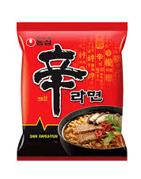
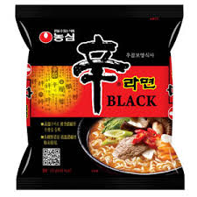
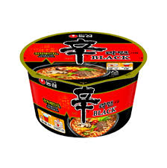

검색 화면
결과 화면
1
1
Input : text
검색하고자 하는 제품 입력
2
제품명 검색
신라면
6
3
신라민
4
총 3개의
제품이 검색되었습니다
2
Button
클릭 시 메인페이지로 이동
쉰라면
6
3
Button
검색 기록 남음
클릭 시 검색
신라먼
전체 삭제
신라면(컵)
5
신라면
신라면 블랙
3/5
4/5
5/5
4
Button
클릭 시 검색 기록 삭제
5
Button
클릭 시 검색 기록 모두 삭제
6
Button
클릭 시 해당 제품 진단페이지로 이동
7
Button
클릭 시 해당 검색어 취소 후 검색 화면으로 돌아 감

Slide 15
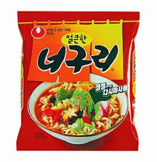
관심상품 – 찜한제품, 조회목록,큐레이션
관심상품
관심상품
관심상품
1
찜한제품
조회목록
큐레이션
찜한제품
조회목록
큐레이션
찜한제품
조회목록
큐레이션
1
Navigation
지정된 버튼을 클릭 시
해당 스택으로 이동
큐레이션 이란
User분의 맛정보에 따른 음식을 추천해드리는 서비스입니다
2
3
?
4
♥ 클릭 제품 조회 후 표시
클릭 시 진단페이지로 이동
불닭볶음면
2
신라면
신라면(컵)
신라면(컵)
신라면
신라면(컵)
신라면
신라면 블랙
3/5
4/5
4/5
3/5
4/5
5/5
Check this
3
조회한 제품 표시
클릭 시 진단페이지로 이동
너구리
4/5
4
맛정보에 따라 제품 큐레이션
Check this
5
Button
클릭 시 진단페이지로 이동
신라면 블랙
5/5
Check this

Slide 16




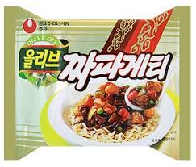
랭킹
1
Select
검색 범주 선택
연령대, 국가, 성별, 기간별로 검색 가능
- 랭킹 -
- 랭킹 -
2
Button
클릭 시 검색 실행
1
2020-02-02
2020-03-10
2020-02-02
2020-03-10
연령대
국가
성별
2
연령대
국가
성별
3
리스트
그래프
리스트
그래프
3
Button
보는 형식 선택
1
4
1
불닭볶음면
삼양
5
3
4
순위, 제품사진, 제픔명,
제조사, 선호제품 유무 표시
2
신라면
농심
3
새우깡
농심
5
Button
클릭 시 모양에 따른
그래프 표시
4
짜파게티
농심
6
1
불닭볶음면
삼양
6
Button
그래프 클릭 시
상세 정보 표시
5
너구리
농심

Slide 17

1
회원가입 시 등록한
사진, 국가정보, 닉네임, 나이출력
유저 정보
2
회원가입 시 등록한
기피 원재료 출력
User
11
3
회원가입 시 등록한
맛 선호도에 따라 그래프로 출력
User
4
내 정보 수정
저장
1
5
4
Button
클릭 시 내 정보 수정 화면으로 이동
Scope (24)
6
scope
5
Button
클릭 시 갤러리에서 사진 선택 가능
2
기피 원재료
아이디
scope0204
콩, 브로콜리
비밀번호
10 - 20자 이내
변경
7
6
Input : text
현재 닉네임이 출력, 변경가능
3
맛 선호도
기본정보
남
24
대한민국
변경
8
매운맛
7
Button
클릭 시 input 활성화, 비밀번호 변경
기피 원재료
콩, 브로콜리
9
8
Button
클릭 시 select 활성화, 기본정보 변경
쓴맛
단맛
변경
10
맛 선호도
9
Button
클릭 시 기피 원재료 입력 페이지로 이동
짠맛
신맛
매운맛
3
10
회원 가입처럼 맛 선호도 변경 가능
단 맛
4
11
Button
클릭 시 수정 내용 저장

Slide 18
DR. Foody StoryBoard
(Web ver.)

Slide 19

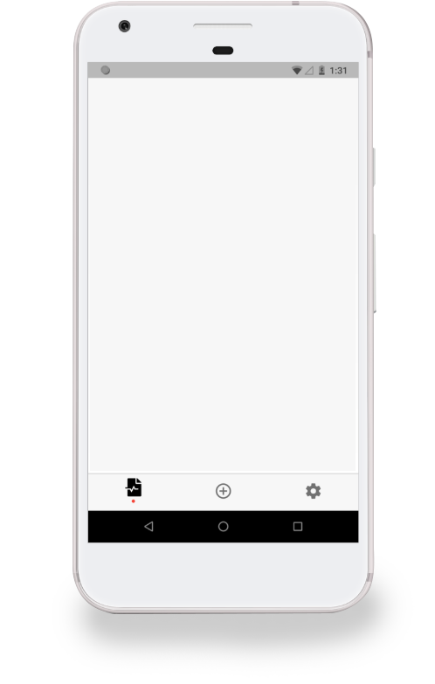

메인
1
DR.FOODY
이용방법
검색
랭킹
데이터 구매
로그인
2
1
Img
로고
클릭 시 메인페이지로 이동
2
Ul li
상단 메뉴
클릭 시 해당 페이지로 이동
Mouseover 시 상세 메뉴 생성
간단하고 빠른
식품 정보 확인
3
DR.FOODY
3
Text
DR.FOODY에 대한 간단한 소개
Android와 iPhone에서
4
3
Button
클릭 시 앱 다운로드 링크로
이동

Slide 20
로그인
1
Input:text
아이디 입력란
입력양식에 맞지 않을 경우
올바른 아이디 입력 요구
로그인
2
Input:password
비밀번호 입력란
아이디
1
3
button
클릭시 로그인(nodeJs) 실행
성공시 메인 페이지로 이동
실패 시 에러팝업 실행
비밀번호
2
로그인
3
4
A link
클릭 시 회원가입 페이지로 이동
회원이 아니신가요?
4

Slide 21
1
Input:text
아이디 입력란
Ajax로 양식확인, 중복검사 실행
회원가입 - 회원정보 입력, 기피 원재료 입력
2
Input:password
비밀번호 입력란
3
Input:password
비밀번호 확인란
Ajax로 2의 값과 같은지 확인
회원정보 입력
기피 원재료 입력
4
Input:text
닉네임 입력란
아이디
1
빠른 선택
8
5
비건
할랄
코셔
select
국적 선택란
비밀번호
2
고기
유제품
생선
견과류
6
Input:button
성별 입력란
Javascript로 hidden 값 지정
비밀번호 확인
3
9
과일
야채
갑각류
기타
닉네임
4
7
select
연령대 선택란
기피 원재료 리스트
10
국적
5
닭
계란
8
button
빠른 선택 버튼
기피재료 자동 선택
남자
여자
6
닭
소
돼지
양
9
Button
기피종류 선택란 버튼 클릭시 10 팝업 출력 javascript
연령대
7
말
꿩
칠면조
토끼
11
모든 고기류 차단
10
div
선택된 기피재료 출력
11
button
선택된 기피재료 선택란 버튼

Slide 22
회원가입 - 맛 선호도 입력1
매운 맛
2
10
Slide Bar
5개의 Level을 통해 각 맛의 정도를 입력
짠 맛
3
단 맛
10
1
쓴 맛
11
button
DB에 해당 유저의 정보와 기피하는 원재료, 맛 선호도를 등록 후 로그인 페이지로 이동
4
신 맛
5
회원가입
11

Slide 23
회원가입 - 맛 선호도 입력2
매운 맛
10
Javascript
5개의 점을 이용하여 맛 선호도 입력 javascript를 통해서 값 산출
10
단 맛
짠 맛
11
button
DB에 해당 유저의 정보와 기피하는 원재료, 맛 선호도를 등록 후 로그인 페이지로 이동
신 맛
쓴 맛
회원가입
11

Slide 24
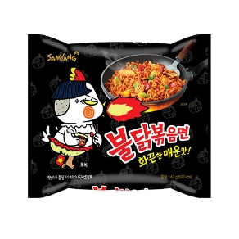
검색 - 검색 창
DR.FOODY
1
라이브러리
2
1
Input:text
검색 창
3
불닭볶음면
Item 2
Item 3
Item 4
2
Button
버튼 클릭 시 라이브러리 이전에 조회한 제품 리스트 출력
3
A link
사용자별로 검색해 본
제품 목록을 그리드
레이아웃으로 보여준다.
Item 5
Item 6
Item 7
Item 8
Item 9
Item 10
Item 11
Item 12

Slide 25

검색 - 제품소개, 클러스터링
1
Img
제품사진
제품 사진
불닭볶음면
청양고추 (약 4,000 ~10,000 SHU)에 버금가는 초강력 매운맛! (당사 분석치 기준 4,404SHU) 톡톡 씹히는 참깨와 고소하게 구운 김가루를 별첨한 매운 불닭맛의 볶음면
2
2
Text
제품 이름과 설명
1
면: 소맥분(미국산), 변성전분, 팜유(말레이시아산), 활성소맥글루텐(프랑스산), 정제염, 미감에스유, 면류첨가알칼리제(산도조절제), 구아검, 비타민B2, 구연산, 녹차풍미유.
스프: 정제수, 간장, 정백당, 그릴치킨농축액, 치킨향분말, 대두유, 하바네로맛시즈닝, 양파, 고추분, 고추씨향미유, 맛베이스에스, 매운고추베이스분말, 마늘, 지미강화육수분말, 변성전분, 탈색칠리추출물, 파프리카추출물, 후추분, 치킨카레맛베이스, 유산균발효분말, 볶음참깨, 구운김.​
3
3
Text
원재료 표기
4
Javascript
클러스터링 결과 워드 클라우드
140x140
4

Slide 26
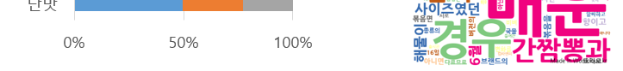
검색 - 리뷰 커뮤니티
1
select
검색 범주 선택
2
Input:text
검색 내용 입력
3
button
리뷰작성 페이지로 이동
2
1
연령대
국가
성별
검색
4
4
button
클릭 시 검색(nodeJs)실행
검색 결과 하단에 출력
총 3개의 리뷰가 있어요
리뷰 작성
3
5
20/3/13
5
Ul li
리뷰 커뮤니티 작성글 나열
Ul 클릭시 해당 글 상세보기 가능. javascript로 맨 밑점 도달 시 리스트 추가
정춘식
“너무 맛있어요. 바삭하고 새우 맛이 적당히 나면서 정말 맛있습니다. 종종 혼술할….”
20/3/13
Tyler
“I can eat spicy food because it's too spicy.”
6
번역
6
Button
버튼 클릭 시 번역 api 이용 지원하는 언어로 번역 실시
20/3/13
沢村 栄純
“甘いチョコとまろやかなマシュマロの組み合わせが大好き。 個人的にのお菓子…”
번역

Slide 27
리뷰 작성
1
1
select
별점 선택
너무 맛있어요. 바삭하고 새우 맛이 적당히 나면서 정말 맛있습니다. 종종 혼술할 때마다 저렴하게 마시고 싶을 때는 이만한 안주가 없더라구요
2
2
textarea
리뷰 내용 입력
3
Button
DB에 리뷰 내용 추가, 리스트업 페이지로 이동
4
Button
리스트업 페이지로 이동
4
취소
작성
3

Slide 28
상세보기
새우깡
20/3/13
1
Button
작성자에게만 보이는 버튼
클릭 시 리뷰 수정 페이지로 이동
정춘식
너무 맛있어요. 바삭하고 새우 맛이 적당히 나면서 정말 맛있습니다. 종종 혼술할 때마다 저렴하게 마시고 싶을 때는 이만한 안주가 없더라구요
2
Button
작성자와 관리자에게만 보이는 버튼 클릭 시 삭제(nodeJs) 실행
수정
삭제
돌아가기
1
2
3
3
Button
리스트 업 페이지로 이동

Slide 29
리뷰 수정
전체적인 페이지는
리뷰 작성과 동일
너무 맛있어요. 바삭하고 새우 맛이 적당히 나면서 정말 맛있습니다. 종종 혼술할 때마다 저렴하게 마시고 싶을 때는 이만한 안주가 없더라구요
1
Button
클릭 시 수정(nodeJs) 실행, 상세보기 페이지로 이동
취소
수정
1

Slide 30

리뷰 수정
국가
성별
연령대
조회 수
2020-02-02
2020-03-10
1
1
불닭볶음면
1
Select, Date
날짜 & 카테고리 선택 란
Default Date : 한달
Default Category : 조회 수
2
새우깡
3
너구리
짜파게티
4
5
삼양라면
2
Ol li A link
클릭시 제품소개 페이지로 이동
오사쯔
2
6
7
새우탕면
8
초코송이
9
신라면
초코파이
10
11
몽쉘

Slide 31

마이페이지 - 유저정보
홈
1
회원 가입시 입력한 회원정보 양식에 정보를 기입하여 동일하게 제공
내 정보
2
맛 선호도
나의 기피 원재료
아이디
아이디
2
Ul li A link
각 항목을 누르면 스크롤로 이동
비밀번호
******
1
비밀번호 확인
******
닉네임
nickname
국적
korea
성별
남자
여자
연령
20’s

Slide 32
마이페이지 - 유저정보
1
Img
입력한 맛 선호도 그래프 제공
맛 선호도 그래프
단맛
5
2
Slide Bar
맛 선호도 선택란
1
쓴맛
3
신맛
4
3
Ul li
기피하는 원재료 리스트 출력
매운맛
2
2
짠맛
1
4
Button
수정 버튼
클릭 시 수정 모달 창 오픈
저장
나의 기피 원재료
달걀
생선
갑각류
3
수정
4

Slide 33
마이페이지 - 유저정보
고기
1
Select, Date
날짜 & 카테고리 선택란
소고기
야채
돼지고기
1
닭고기
2
2
Ol li A link
클릭시 제품소개 페이지로 이동
과일
양고기
견과류
말고기
생선
오리고기
갑각류
ALL
취소
저장

Slide 34
데이터판매 - 제품검색
DR.FOODY
1
2
1
Input:text
검색 창
제품 명
3
구매하기
2
Ul li A link
검색 키워드에 따라 제품 리스트 출력
제품 사진
프리뷰 설명 (ex 별점: x점, 총 리뷰 수 등)
담아두기
4
3
Button
구매하기 버튼
클릭 시 구매하기 페이지로 이동
제품 명
제품 2
구매하기
프리뷰 설명 (ex 별점: x점, 총 리뷰 수 등)
담아두기
4
Button
담아두기 버튼
클릭 시 DB에 Index 추가
Alert 출력
“ 담기에 성공했습니다. 장바구니로 이동하시겠습니까?＂
확인 -> 장바구니 페이지 이동
제품 명
구매하기
제품 3
프리뷰 설명 (ex 별점: x점, 총 리뷰 수 등)
담아두기

Slide 35
데이터판매 - 제품 정보 조회
1
2
1
Input:date
검색 기간 선택란
2020-03-01
📆
📆
1주일
제품 명
2020-03-31
전체
오늘
한달
2
Button
1에 대한 정보 변경
제품 사진
총 조회수: 1300회 / 선호 성별: 여성 /
총 리뷰 개수 : 1300회/ 인기 국가: 미국 /
3
클러스터링 키워드 검색
검색
3
Input:text, Input:button
검색창, 검색 버튼
클러스터링 정보에 대한 키워드 검색
국가
성별
국내 지역
연령
리뷰
4
4
Button
검색 필터링 버튼
버튼을 눌러 조합 가능
5
5
Dib
조합한 정보를 출력

Slide 36

데이터판매 - 조합가능화면 1
1
A:href
해당 정보를 다운로드
리뷰 정보 ( 총 리뷰 개수 )
1
클러스터링 정보
2
작성자 | 작성일 | 별점 | 내용
4
달다
15%
별로
5%
2
table
리뷰 데이터 나열
제목 클릭 시 상세보기 가능
1 • 2 • 3 • 4 • 5
3
맛있다
20%
bad
5%
추천합니다
10%
3
pagenation
리뷰 글 페이지네이션
먹지 마세요
10%
기간 내 조회 정보
4
Amchart (library)
Amchart 라이브러리를 사용하여 차트 정보 표시
지역별 검색 순위
순위 | 지역명 | 횟수
1 | 서울 | 250
2 | 대구 | 150
3 | 부산 | 100
4 | 인천 | 95
4
4

Slide 37
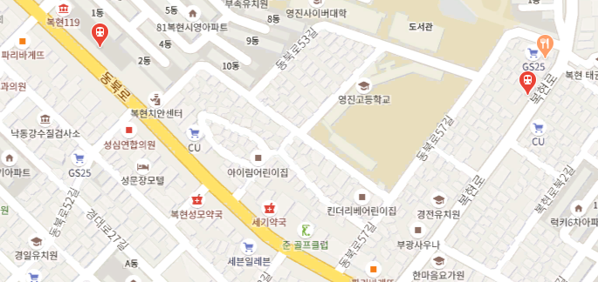

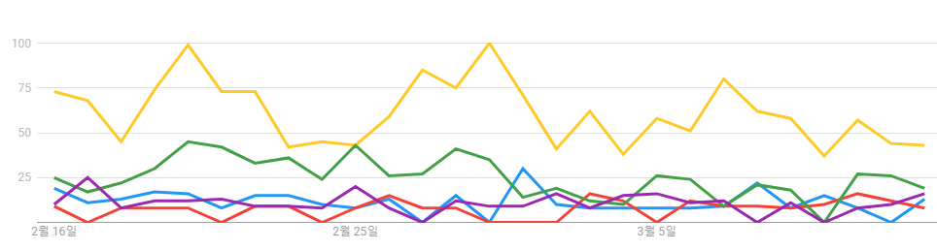
Text input
검색
1
1
지역 입력 검색
데이터판매 - 조합가능화면 1
2
구글 지도 api 사용,
편의점마다 돋보기 아이콘
2
3
국가 성별 연령 설정 창
3
📆
6
2020-03-01
2020-03-31
국가
성별
연령
4
기간 별 검색 순위
4
5
설정
불닭볶음면
1
새우깡
5
6번 설정에 따른 기간별 검색 빈도
2
너구리
3
짜파게티
4
삼양라면
6
5번과 7번 항목 설정
5
오사쯔
6
새우탕면
7
7
7
24시간 기준 해당 지역 검색 빈도
초코송이
8
신라면
9
초코파이
10
몽쉘
11

Slide 38
1
데이터판매 - 조합가능화면2
일별 증가 추이
1
연령대 별 검색 수
1
A:href
해당 정보를 다운로드
2
2
Amchart (library)
Amchart 라이브러리를 사용하여 차트 정보 표시
성별 비율
국가별 비율

Slide 39
데이터판매 - 조합가능화면 2
1
불닭볶음면
2
1
국가에 따른 워드 클라우드
제품 사진
한국
미국
일본
3
불닭볶음면 연관 단어들 top 20
1 | 맵다 | 1000 | 11 | 현미국수 | 430
2 | 짜파게티 | 980 | 12 | 불닭볶음면 라이트 | 420
3 | 송주불냉면 | 908 | 13 | 쌀국수 | 401
4 | 컵라면 | 820 | 14 | 신라면 | 308
5 | 불닭볶음면 라이트 | 750 | 15 | 진라면 | 260
6 | 간짬뽕 | 720 | 16 | 너구리 | 200
7 | 삼양식품 | 670 | 17 | 안성탕면 | 170
8 | 까르보 불닭볶음면 | 660 | 18 | 쿨피스 | 155
9 | 중국당면 | 510 | 19 | 스트링 치즈 | 70
10 | 마카로니 | 442 | 20 | 김치 | 55
2
국가 설정
3
제품에 따른 연관 단어 top20

Slide 40
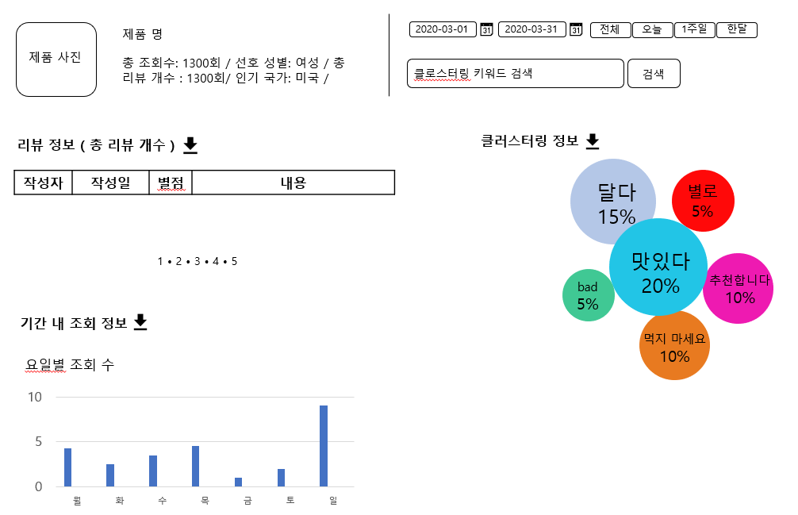
1
데이터판매 - 예시소개화면
데이터 분석 및 시각화
1
그래프, 표를 통해 데이터 조회가 가능합니다.
1
1
Text
서비스에 대한 설명
2
3
2
img
샘플 이미지 출력
2
3
Text
샘플 이미지에 대한 설명
1
해당 기간 동안의 데이터를 분석하여 보여드립니다.
2
키워드 검색을 통해 클로스터링 데이터를 찾을 수 있습니다.
3
3
해당 데이터를 excel파일로 다운로드 할 수 있습니다.

